Slide 1
Цели и задачи:
Целью проекта является разработка программы, способной распознавать текст, написанный на языке программирования Pascal и вычислять результат.
Список задач:
определение возможностей входного языка;
разработка лексического анализатора;
разработка синтаксического анализатора;
разработка процесса вычисления (здесь используется обратная польская запись).

Slide 2
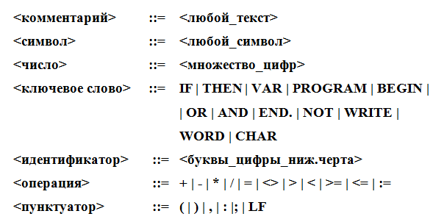
Возможности входного языка

Slide 3
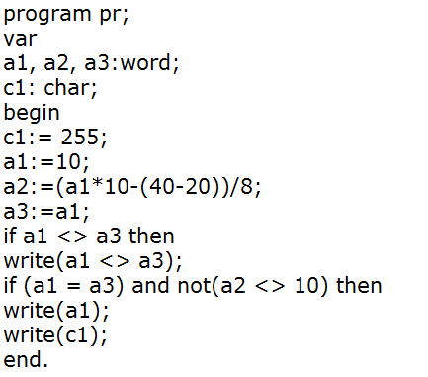
Пример входного текста (кода Pascal)
Приведенный пример отображает наибольшее количество возможностей входного языка.
Программа выведет число 10 и букву ‘я’.

Slide 4
Важные семантические ограничения
дублирование имен идентификаторов запрещено;
использование неинициализированных или необъявленных переменных запрещено;
числовое значение переменной типа «word» лежит в пределах от 0 до 65535;
- символьное значение может принимать значения от -128 до 255 (с преобразованием);
- операции «and», «or», «not» могут выполнятся только со вспомогательным типом «boolean»;
- делить на 0 нельзя.

Slide 5
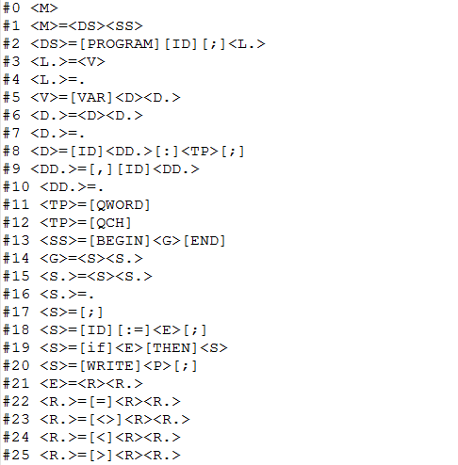
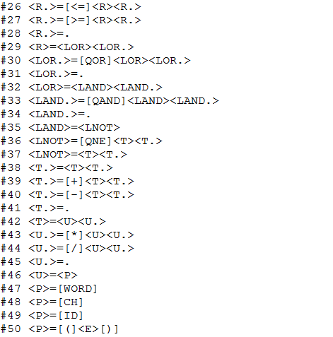
Выбор грамматики
Наиболее практичным с точки зрения реализации и простоты является третий класс грамматик (контекстно-свободные). В ходе проектирования была выбрана LL(1) грамматика. Это позволит разбирать набранный текст с хорошей эффективностью.

Slide 6
Архитектура проекта
Проект содержит 5 модулей, целиком задействованных в трансляции языка Pascal.
модуль «tot.h». Содержит таблицу перекодировки входных символов;
модуль «types.h». Содержит пользовательские типы данных;
модуль «lexan.h». Содержит класс «lexan», главная функция которого выполнять лексический анализ входного текста;
модуль «syntall.h». Содержит две таблицы, необходимые для синтаксического анализа и интерпретации;
модуль «sall.h». Содержит класс «syntaxan», у которого две функции – синтаксический анализ и интерпретация.
Результат выполнения программы:
файл «output.txt». Информация о ходе процесса трансляции;
файл «result.txt». Результут вычисления кода Pascal.

Slide 7
Детали
LL(1) грамматика
МП-автомат с опустошением магазина
управляющая таблица
лента ПОЛИЗ
таблица символов
вычислительный стек

